Slide 1
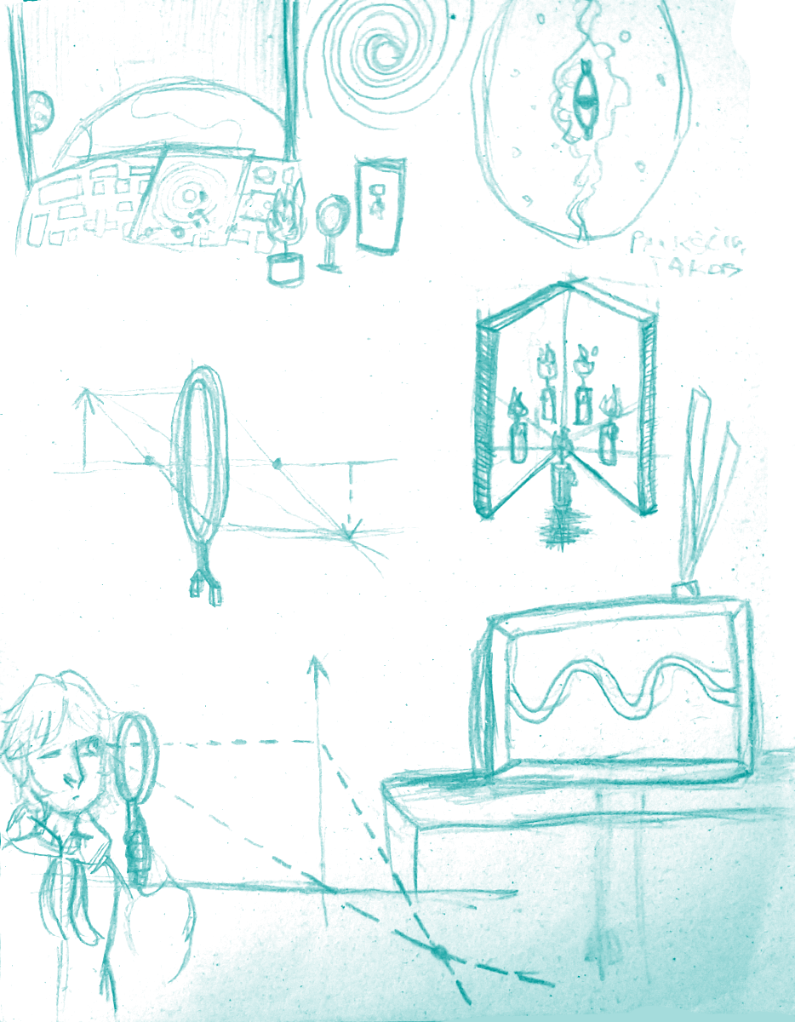
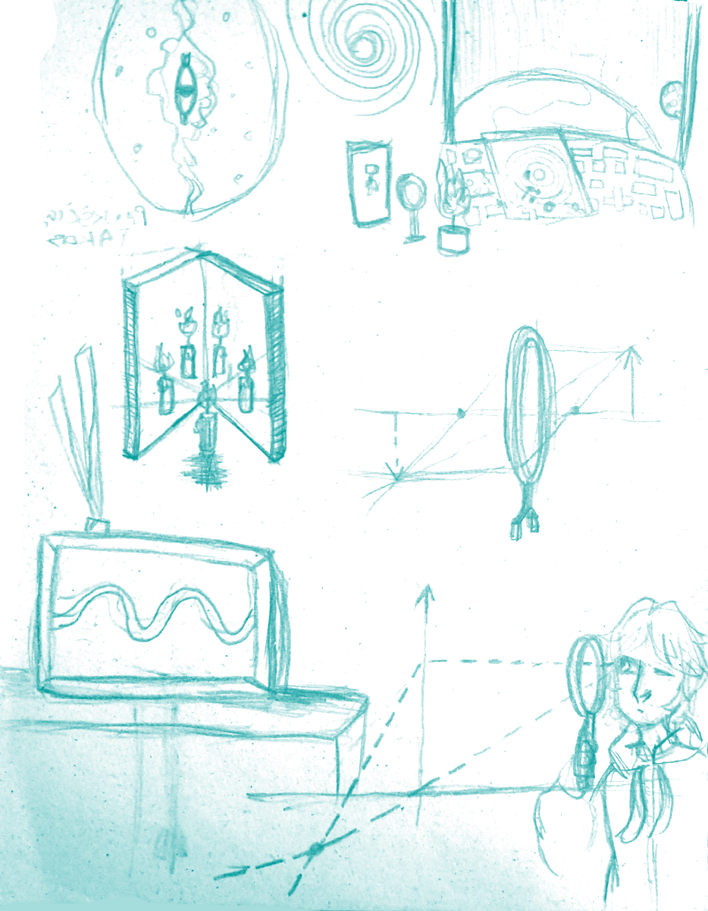
Fizika mano akimis
KAUNO JUOZO GRUŠO MENO GIMNAZIJA
PARENGĖ: EMILIJA KALVIŪNAITĖ 10 KL.
FIZIKOS MOKYTOJAS VIRGILIJUS TUMAVIČIUS
2022
Notes:
‹#›

Slide 2

Turinys
Radijos signalas
Planetos
Gravitacija
Uždaviniai
Testas
Notes:
‹#›

Slide 3
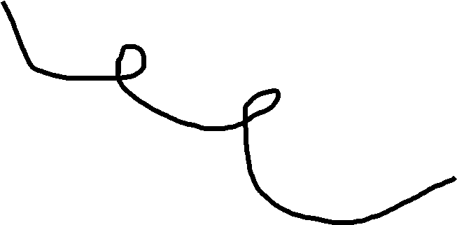
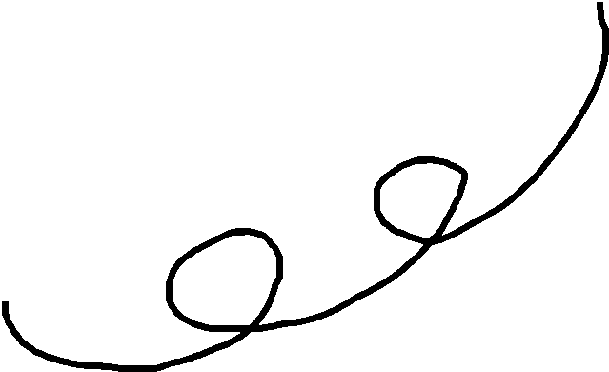

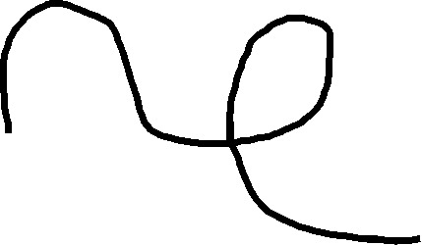
RADIJO SIGNALAS
RADIJO bangos keliauja oru bei vakuumu visiškai vienodai nereikalaudamos papildomos energijos.
Jų ilgis 100mm – 10 km
Pats didžiausias bangos ilgis, bet mažiausias dažnis
Notes:
‹#›

Slide 4
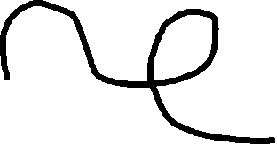
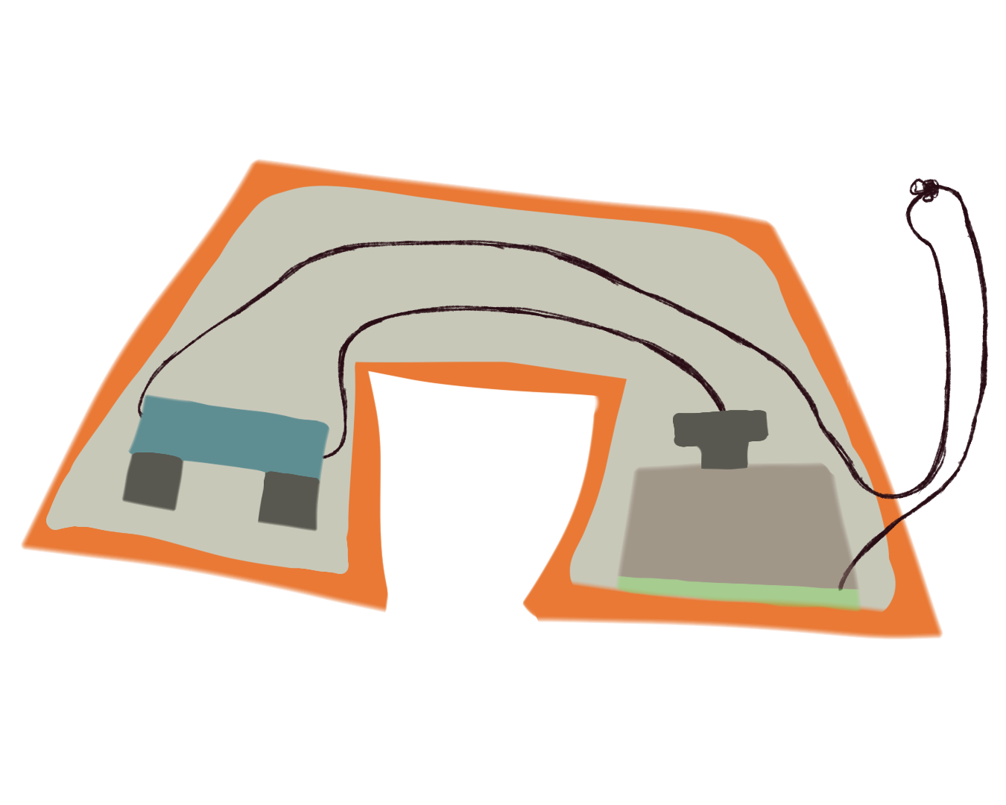
Joje yra du nekintantys elementai: mikrofonas ir telefonas.
Membrana -
- Ritė
- Magnetas
Telefonas
Ištyrus elektrinius ir magnetinius reiškinius, buvo išrastas telegrafas.
Dėžutė su anglies grūdeliais -
Membrana -
Mikrofonas
- Laidai
Notes:
‹#›

Slide 5
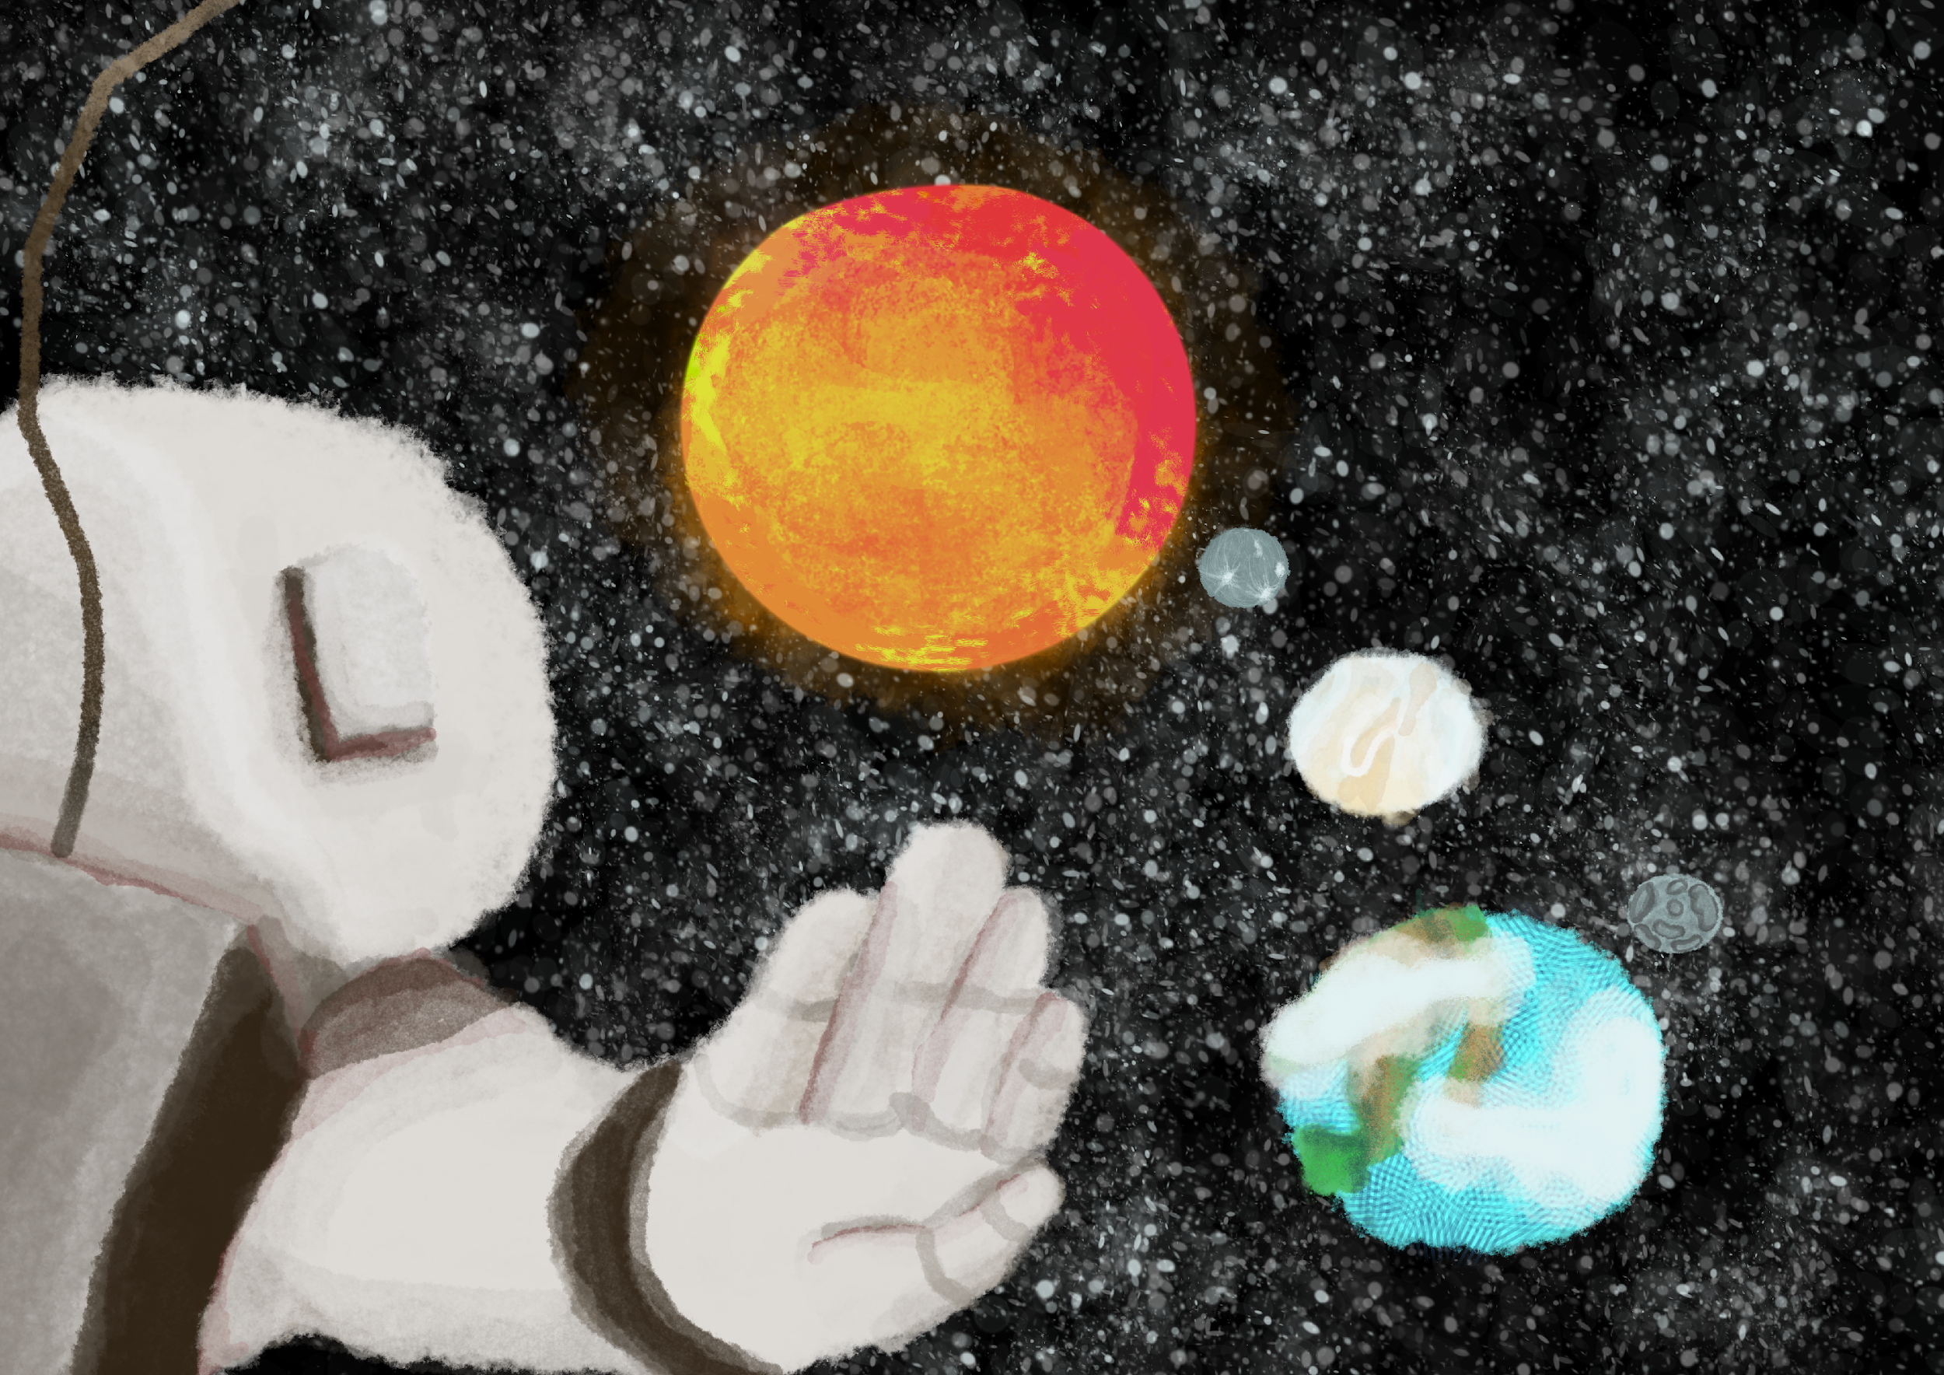
PLANETOS​
Notes:
‹#›

Slide 6
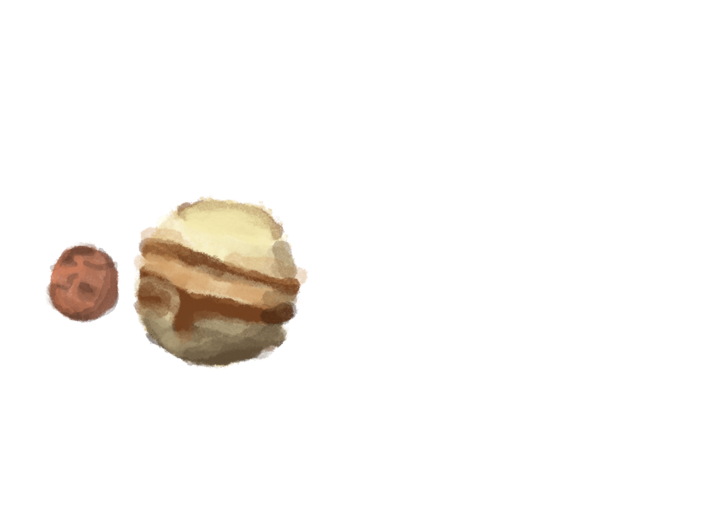
Tai kosminiai kūnai, kurie sukasi aplink Saulę epilpsinėmis orbitomis.
Žodis planeta kilo iš graikų kalbos, reiškia "keliaujanti žvaigždė"
Anksčiau buvo manoma, kad yra 9 planetos, bet vėliau Plutonas buvo išbrauktas iš planetų sąrašo.
Vidinės planetos yra Merkurijus, Venera, Žemė ir Marsas.
Išorinės planetos yra Jupiteris, Saturna, Uranas ir Neptūnas.
Notes:
‹#›

Slide 7
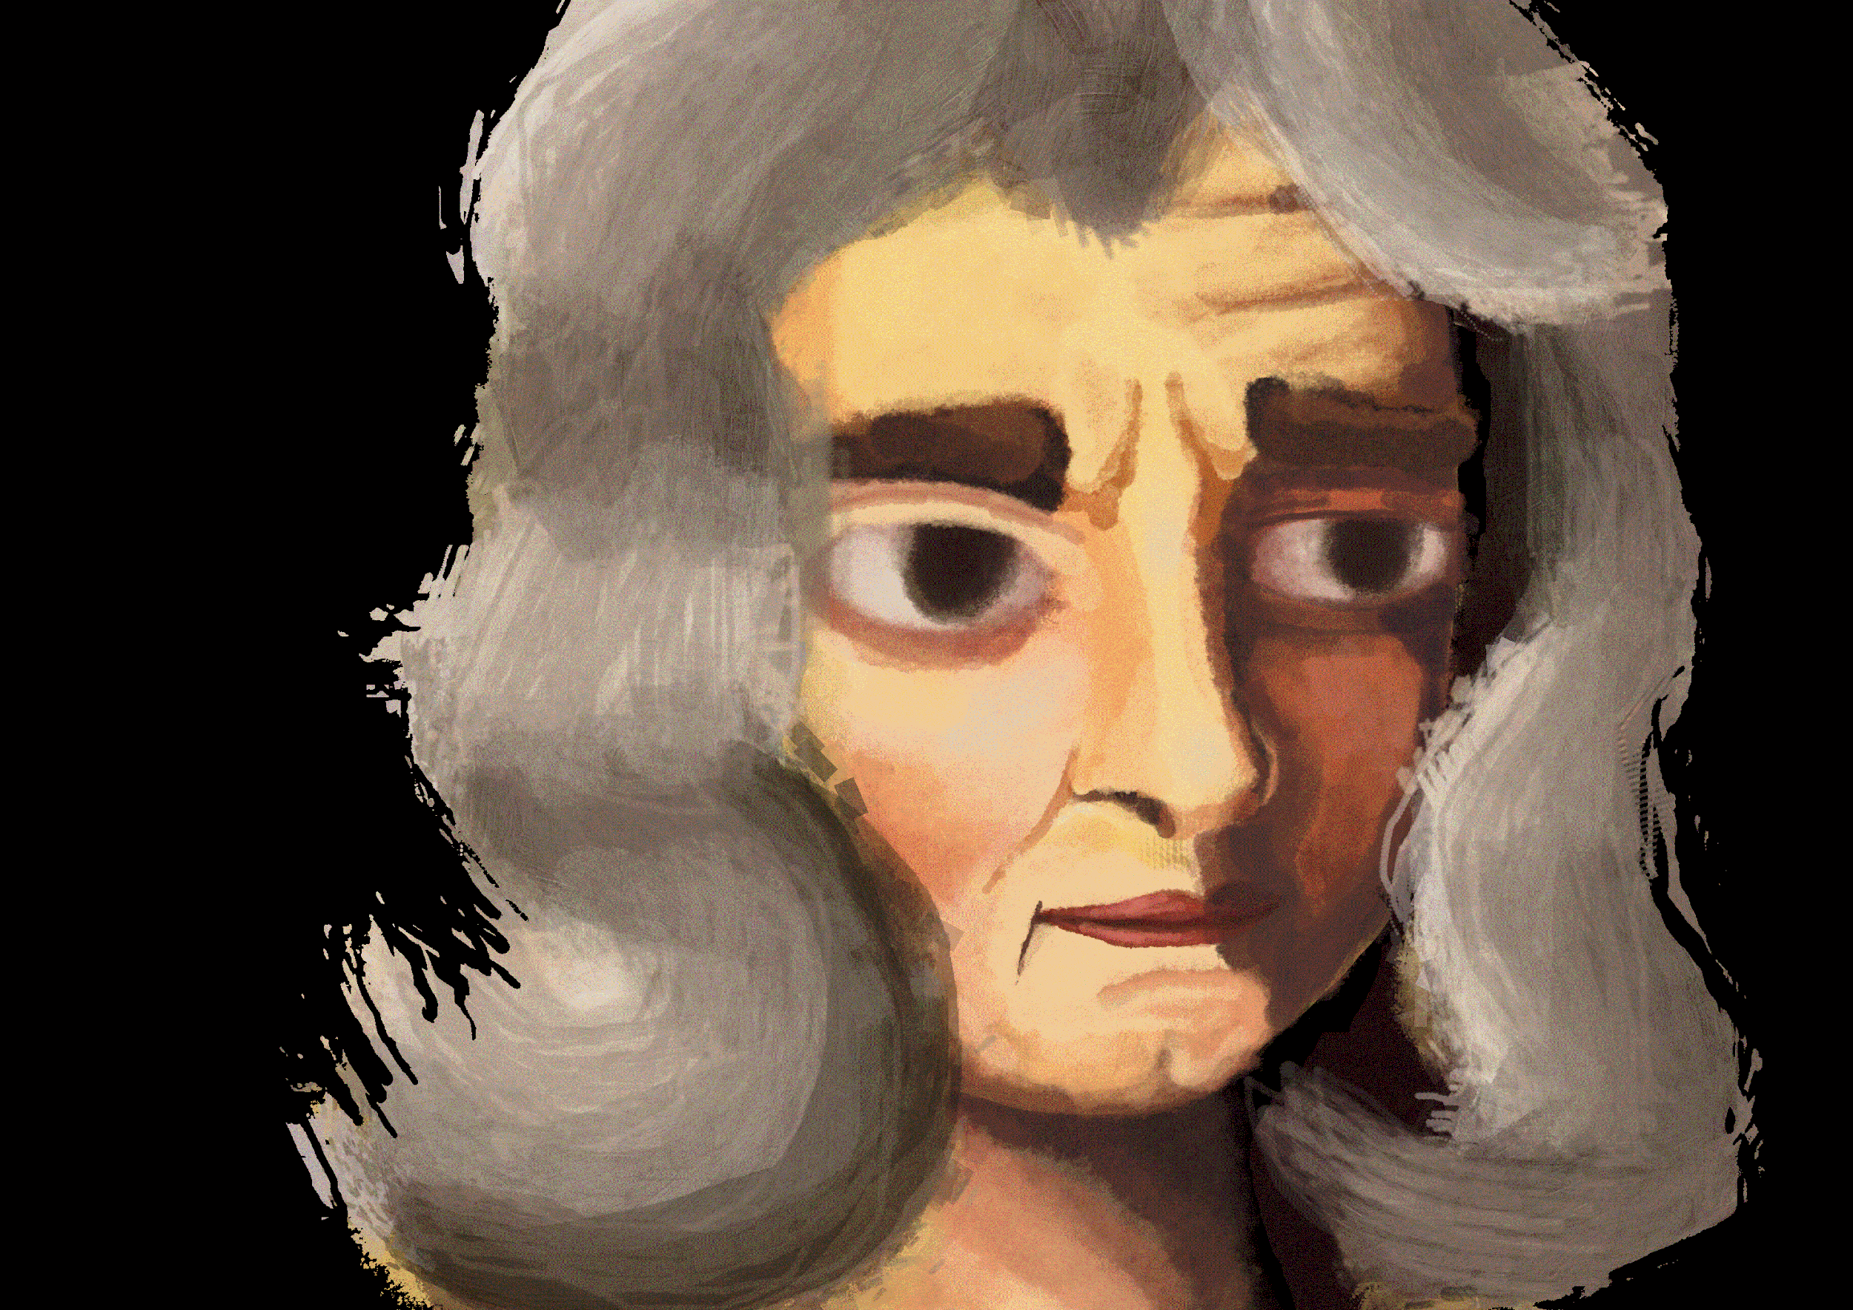
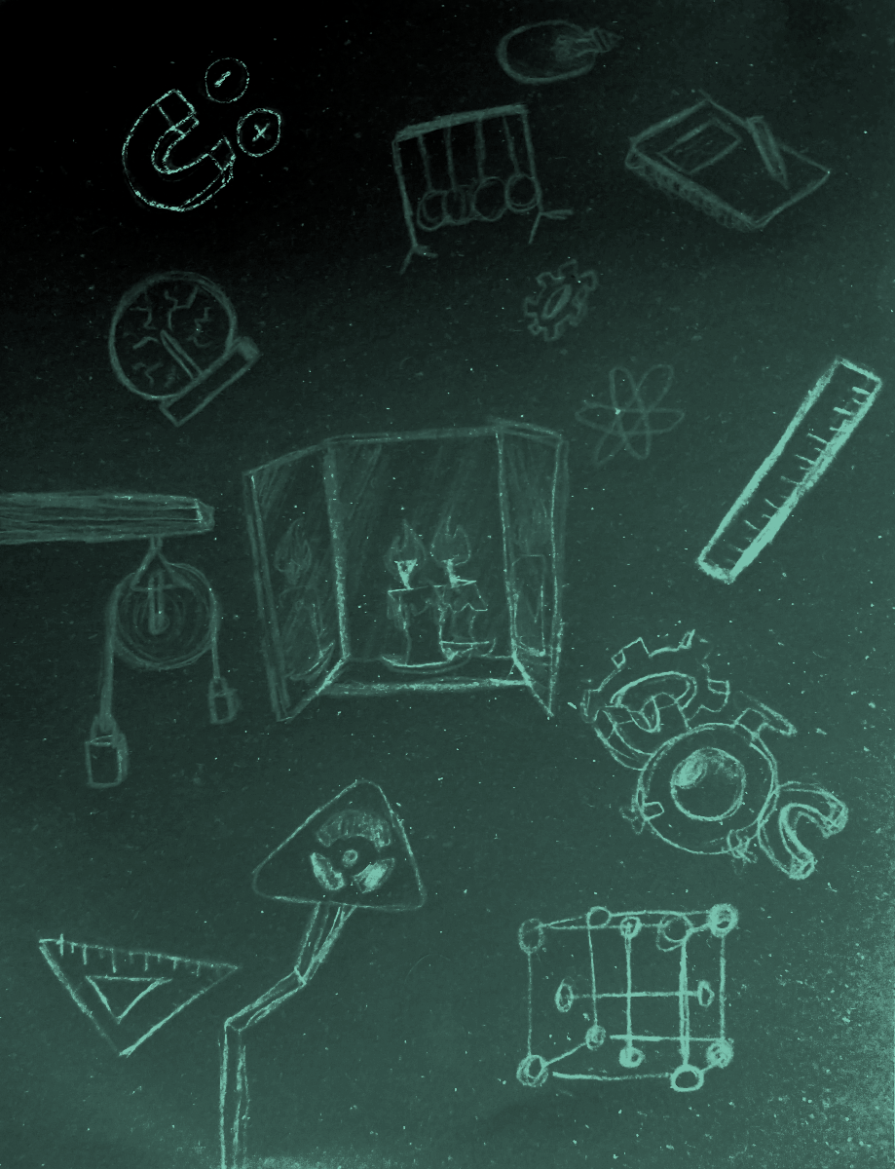
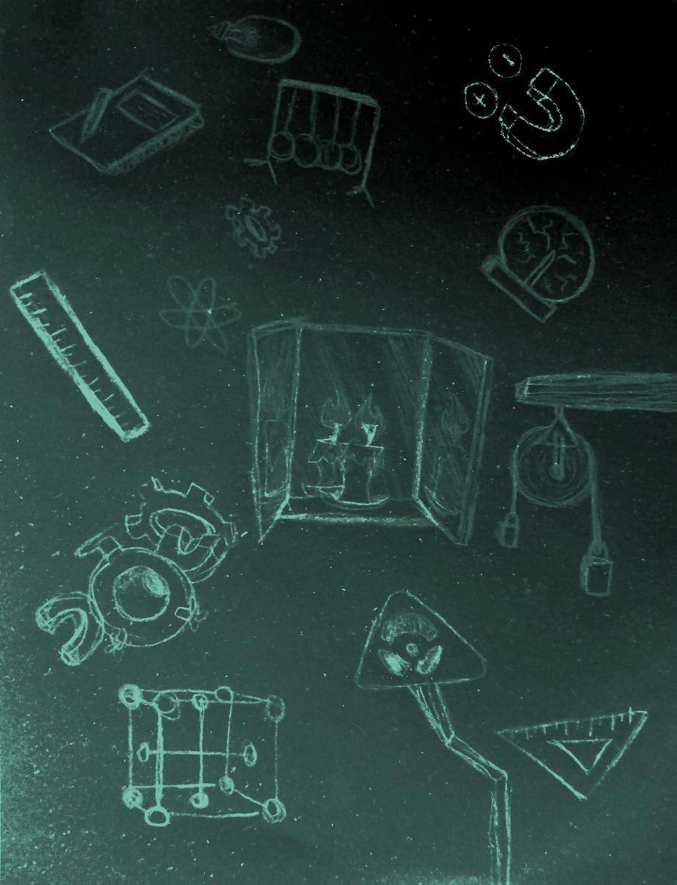
Izaokas Niutonas, padarė daug svarbių optikos, mechanikos ir matematikos atradimų.
Suformulavo 3 pagrindinius kūnų sąveikos ir judėjimo dėsnius, bei gravitacijos dėsnį.
Notes:
‹#›

Slide 8
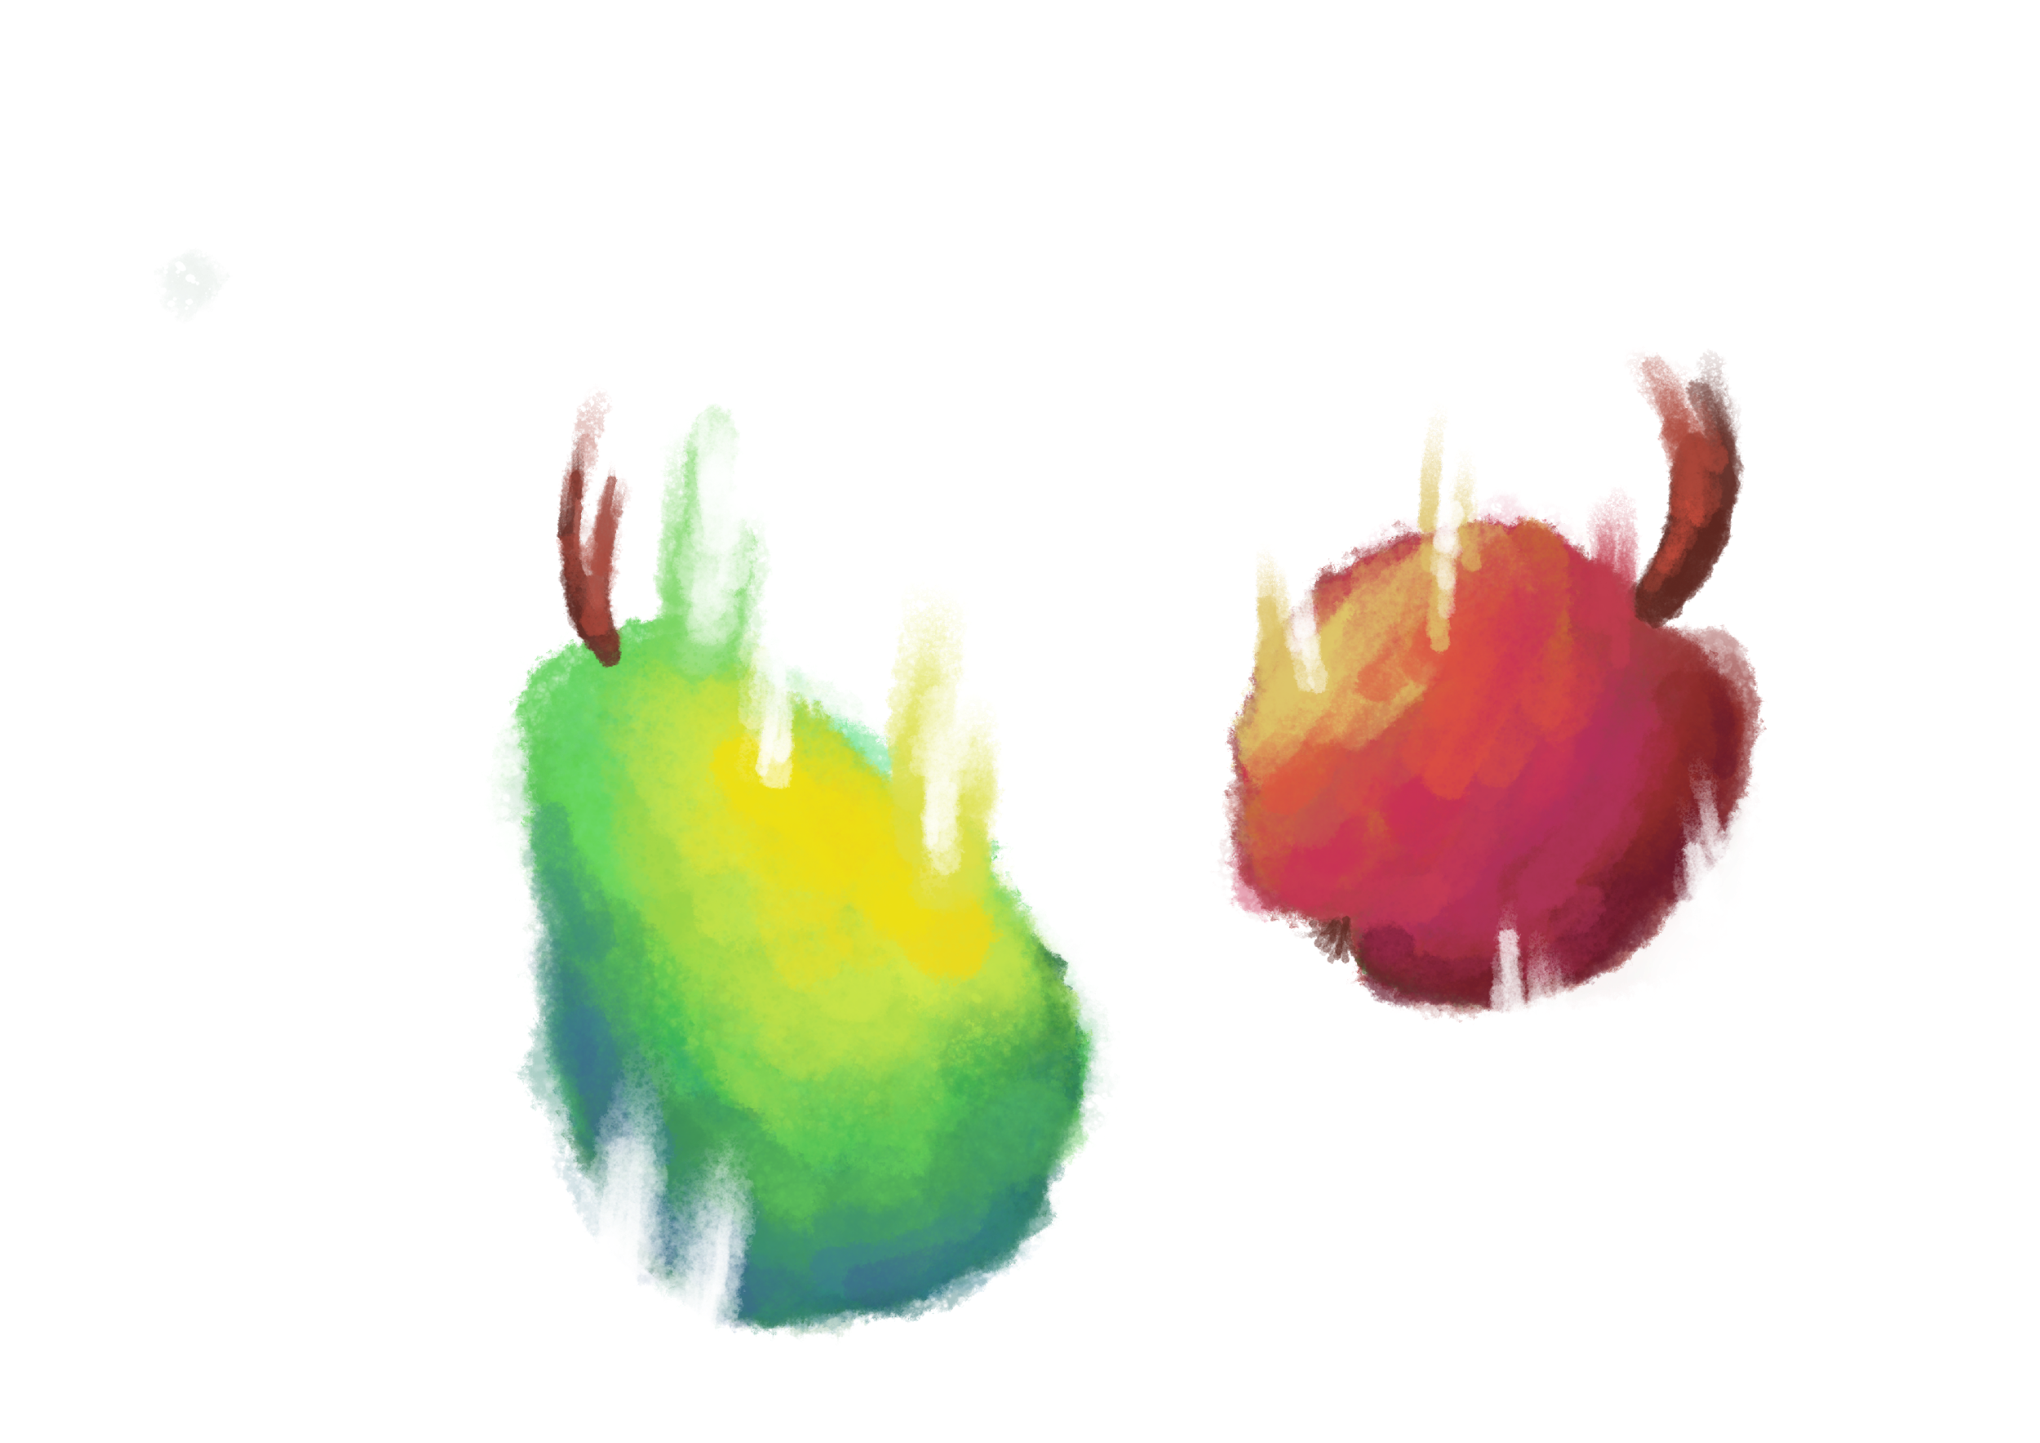
Gravitacija yra vadinama jėga, kuria Žemė veikia visus kūnus.
Pasakojama, kad Niutonas su draugu sode gėrė arbatą ir buvo giliai susimąstęs, kuomet staiga nuo šakos nukrito obuolys. „Kodėl obuoliai visada krenta statmenai į žemę“ – tuomet pagalvojo Niutonas“.
Notes:
‹#›

Slide 9
Uždaviniai
1)Žemę laikydami rutuliu, kurio spindulys 6400 km, o masė 6 x 10²⁴ kg, apskaičiuokite vidutinį Žemės tankį.
Duota:
m = 6 ∙ 10²⁴ kg
R = 6,4 ∙ 10⁶ m
Rasti: ρ
Sprendimas:
V = 4/3∙ pi ∙ R³= 4/3∙ 3,14∙(6,4 ∙ 10⁶ )³ = 1,0975 ∙ 10²¹ m³
ρ = m/V= 6 ∙ 10²⁴ kg /1,0975 ∙ 10²¹ m³ = 5,5 x 10³ kg/m³
Notes:
‹#›

Slide 10
Uždaviniai
2)Radiolokatorius siunčia 10¹¹ Hz dažnio elektromagnetines bangas. Apskaičiuokite jų bangų ilgį.
Duota:
ν = 10¹¹ Hz
c = 3 ∙ 10⁸ m/s
Rasti: λ
Sprendimas:
λ = c/ν = (3 ∙ 10⁸ m/s)/10¹¹ Hz = 3 ∙ 10⁻³ m
Notes:
‹#›

Slide 11
Uždaviniai
3)Į Mėnulį pasiųstas radijo signalas grįžo į Žemę po 2,56 s. Apskaičiuokite atstumą nuo Žemės iki Mėnulio.
Duota:
t = 2,56 s
c = 3 ∙ 10⁸ m/s
Rasti: s
Sprendimas:
s = (c ∙ t)/2 = (3 ∙ 10⁸ m/s ∙ 2,56 s)/2 =384000 km
Notes:
‹#›

Slide 12
Testas
Ar sklinda radijo bangos vakuumu?
  Taip.
  Ne.
  Kartais sklinda, o kartais – ne.
Notes:
‹#›

Slide 13
Testas
2. Kas sudaro mikrofoną?
  Dėžutė su anglies grūdeliais.
  Membrana.
  Ritė
  Magnetas.
Notes:
‹#›

Slide 14
Testas
3. Ar sklinda garso bangos vakuumu?
  Taip.
  Ne.
  Kartais sklinda, o kartais – ne.
Notes:
‹#›

Slide 15
Testas
4. Kas skrieja aplink Saulę elipsinėmis orbitomis?
  Žvaigždės.
  Planetos.
  Meteoritai.
Notes:
‹#›

Slide 16
Testas
5. Kas įkvėpė Niutoną gravitacijos teorijos sukūrimui?
  Krentantis pomidoras.
  Krentanti kriaušė .
  Krentantis obuolys.
Notes:
‹#›

Slide 17
Testo atsakymai:
1. – a
2. – a ir b
3. – b
4. – b
5. – c
Notes:
‹#›

Slide 18
Prašau labai griežtai nevertinti...
... fizikos bandymus pabandžiau pavaizduoti savo piešiniuose ...
Ačiū už dėmesį
Notes:
‹#›

